Slide 1
软件工程基础 第四次实验
后端入门基础——Spring Boot

Slide 2
实验大致内容
本次实验将带大家从零开始创建一个SpringBoot后端项目

Slide 3
项目创建

Slide 4
项目创建
通过官网生成：
Spring Initializer
本地生成：
Maven project
所有的依赖包都可以通过复制粘贴方式加入pom.xml，由IDE自动导入

Slide 5
项目结构

Slide 6
项目结构
SpringBoot项目大致分为四层：
-controller
-entity
-mapper
-service

Slide 7
controller-控制层
控制层接收前端请求，调用后端服务层，实现前后端的交互。
@Controller：标记为控制类，处理HTTP请求
@ResponseBody：将返回值打包为Json格式作为responsebody返回给前端
（@RestController=@Controller+@ResponseBody）
@RequestBody：标记参数来源
@RequestMapping（PostMapping/GetMapping）：声明url和请求方式

Slide 8
entity-实体层
实体层装有项目所需的实体类，并与数据库表项相对应
@Entity：标记为实体类，对应数据库表
@Id：设置属性为主键，建表必不可少
@GenerateValue：设置主键的自动生成方式，通过参数strategy控制
（实体层的文件路径需要在配置文件中标记）

Slide 9
mapper（dao）-数据层
数据层相应服务层的调用，利用数据库语句对数据库直接进行增删改查
@mapper：标记为数据类，告诉SpringBoot这是一个数据层接口
*.xml：数据库操作语句的集合，做数据库操作，其中需要配置数据层类的目录，并且要在配置文件中声明所有xml的路径

Slide 10
service-服务层
服务层相应控制层调用，如果需要则调用数据层，本质为后端逻辑。
@Service：标记为服务层接口实体
需要提供接口类和实体类两类。

Slide 11
配置文件
配置文件处在resources文件夹下，有.properties和.yml两种后缀，除格式外无本质区别。
基本配置文件格式举例（.yml文件，其语法请参考提供的资料）：
spring:
datasource:
url: jdbc:mysql://127.0.0.1:3306/lab
username: root
password:
jpa:
hibernate:
ddl-auto: update
mybatis:
mapper-locations: classpath:mapper/*.xml
type-aliases-package: com.example.demo.Entity
server:
port: 8090

Slide 12
项目启动器
项目启动器位于四层结构同一目录下（[项目名]Application.java），本质为一个main函数作为启动项，需要使用@SpringBootApplication

Slide 13
session处理办法

Slide 14
1.HttpSession

Slide 15
传统session
使用：
HttpServletRequest request = ((ServletRequestAttributes) RequestContextHolder.getRequestAttributes()).getRequest();
来获取当前HTTP请求
之后使用：
HttpSession session = request.getSession();
session.setAttribute("xxx", xxx);
来设置session中的值
（也可以将controller的参数直接写为xxxController(HttpServletRequest request)直接获取当前请求）

Slide 16
2.加密后放入body中前后端传递

Slide 17
相关应用推荐

Slide 18
1.后端测试工具

Slide 19
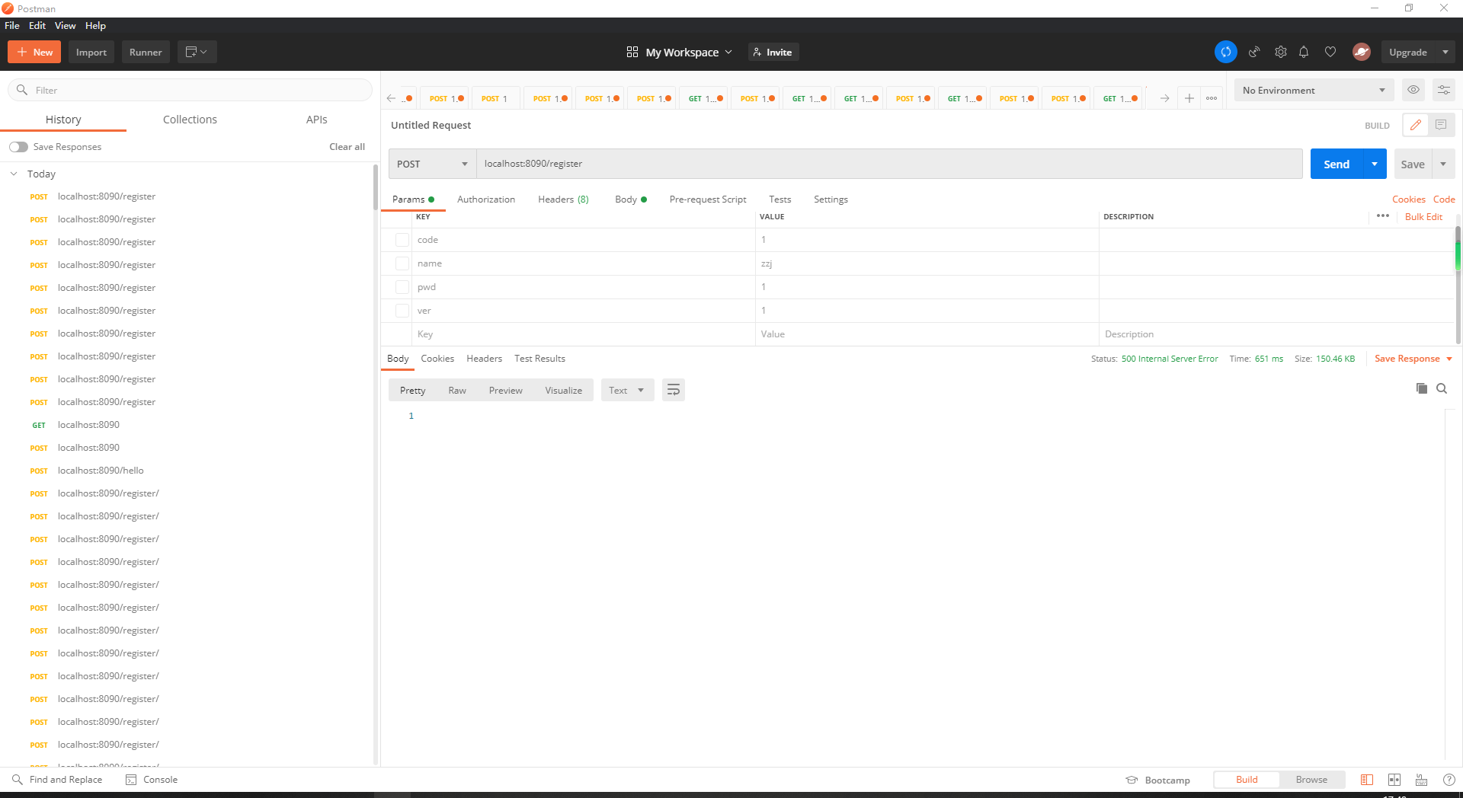
Postman
可在没有前端的情况下测试后端API，模拟HTML请求，前后端分离开发的必备利器！

Slide 20
2.数据库可视化工具

Slide 21
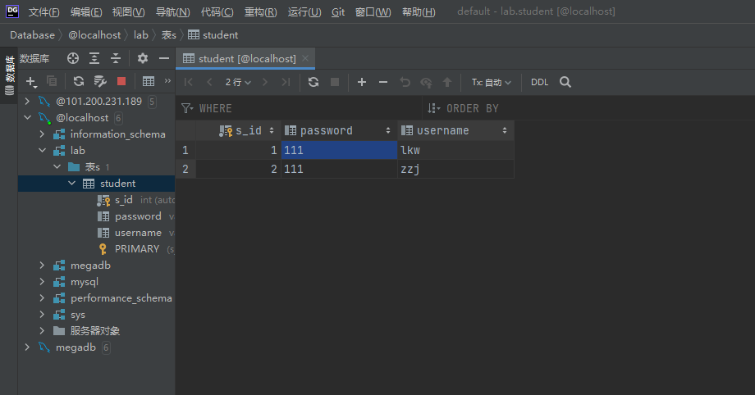
Datagrip
处理数据库相当方便，不用牢记所有数据库指令，界面美观

Slide 22
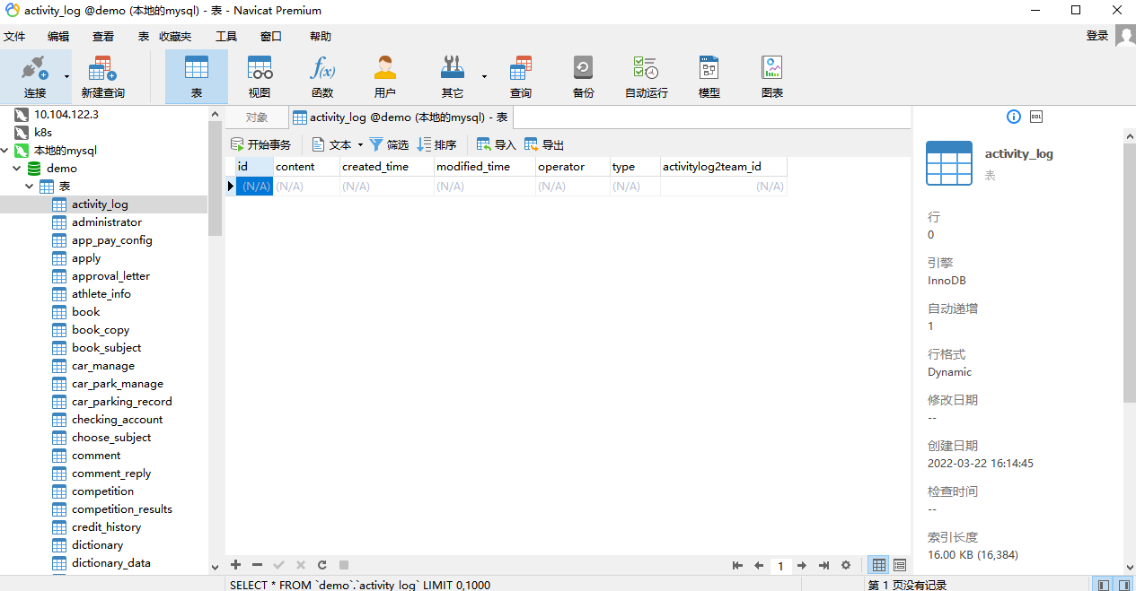
Navicat
界面简洁，功能齐全

Slide 23
结束
谢 谢

